Slide 1
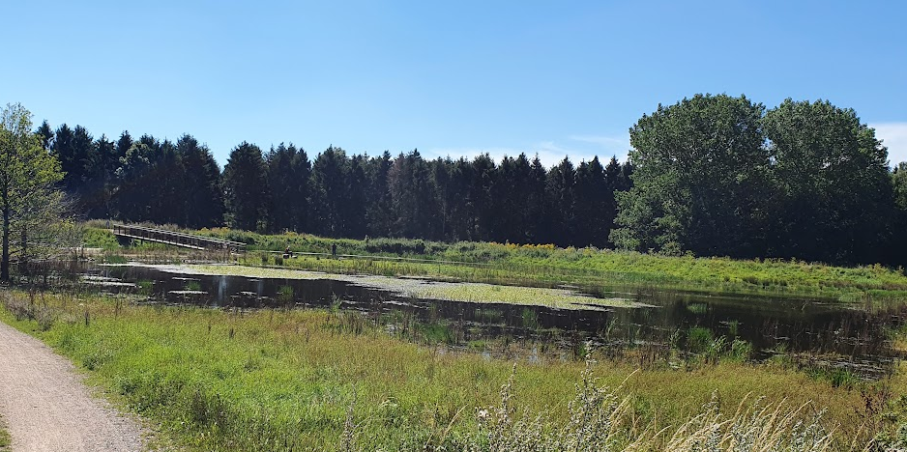





Opdatering af viden om våde regnvandsbassiner
EVA - Temadag februar 2026
Katrine Nielsen Jens Stærdahl
Teknologisk Institut Novafos

Slide 2
Fase 2 og 3
Siden maj 2025 har eksperterne arbejdet på at besvare deres givet emne
Workshop med driftsfolk, for at samle erfaringer
Arbejdsgruppen opstarter udarbejdelse af vejledning
Midtvejsseminar, hvor eksperterne gav status
Udkast af vejledning sendes til Regnudvalget og udvalgte kommuner
Dialog med Regnudvalget, under Spildevandskomiteen
Eksperterne fremsender besvarelser
Eksperterne får feedback og indarbejder dette i besvarelser
Status til Regnudvalget
EVA - Temadag
Maj
2025
December
2025
Maj
2026
Eksperterne arbejder på deres besvarelser

Slide 3
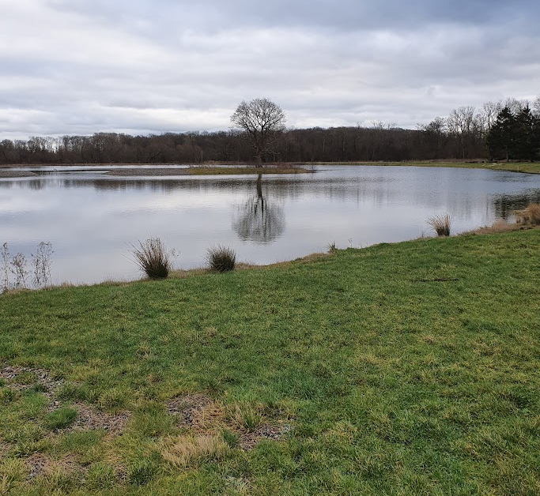
Anbefalinger og vejledninger vedrørende våde regnvandsbassiner
  Vejledningen indeholder anvisninger og vejledninger, inden for nye begreber og tiltag, samt præciseringer af eksisterende fremgangsmåder
  Vejledningen bygger videre på eksisterende publikationer, herunder Faktabladet fra 2012, DANVA-Vejledning nr. 102 og Rørcenteranvisning nr. 025
  Vejledningen referere direkte tilbage til Ekspertrapporten og dennes indsamlede viden
  Vejledningen samler anbefalinger eller præciseringer indenfor emnerne: Planlægning og myndighedsforhold, Design, Hydraulisk dimensionering, Vandkvalitet, Drift og vedligehold, Biodiversitet og udledning
  Der tages udgangspunkt i at anlægge og fastholde våde bassiner, der har optimal forsinkelse og rensning

Slide 4
15 punkter
Mange justeringer og præciseringer
Vi fremhæver 15 Anbefalinger/præciseringer/Vejledninger i opsamlingen
Vi dykker ned i nogle af dem her…….
Tager forbehold for at arbejdet er i proces. Der kan komme nye ting med og noget kan blive taget ud.

Slide 5
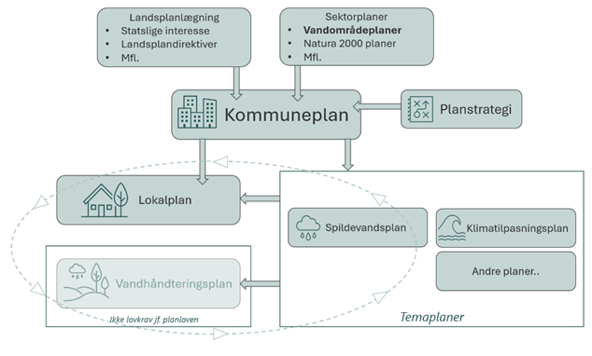
Indtænk bassiner tidligt i planprocessen
Sikre areal reservation til bassinerne og mulighed for udledningstilladelse, ved at indarbejde regnvandshåndteringen allerede i kommunalplaner, spildevandsplaner og lokalplaner
Brug Vandhåndteringsplaner til at skabe det faglige grundlag for placering af bassiner og afklaring af recipients tilstand, så grundlaget for at opnå udledningstilladelse er afklaret

Slide 6
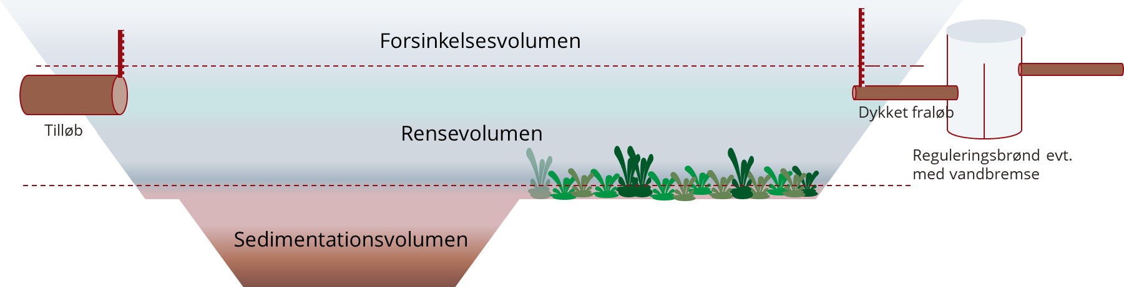
Anvend dykkede fraløb
Ved brug af dykkede fraløb, fjernes behovet for olieudskiller og driftsbehov minimeres
Ved dykkede fraløb, vil evt. oliespild ikke ledes ud af bassinet. Olien vil enten fordampe eller minde sig til partiklerne der sedimentere

Slide 7
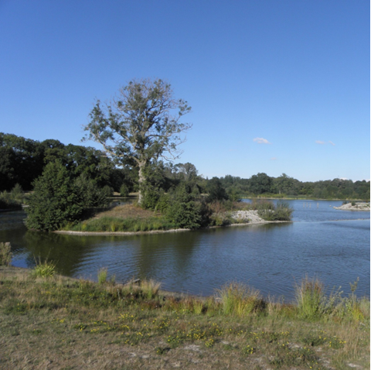
Anvend for-rensning og sandfangselementer hensigtsmæssigt
Regnvandsbassiner kan designes med og uden forbassiner eller anden form for sandfangselement. Vigtigst er, at energien tages ud af vandet ved tilløb, så optimal rensning opnås
For-rensning har til hensigt at reducere driftsomkostningerne samt øge perioden imellem oprensning af hoved bassinet. Erfaringer viser at traditionelle jord-forbassiner ofte er upraktiske.
For-rensning behøver ikke være forbassiner, andre metoder som røranlæg og sedimentudskiller kan også benyttes

Slide 8
Anvend som udgangspunkt lermembraner
Lavpermeabel bund og sider i våde regnvandsbassiner, bør udvælges efter en prioriteringsskala, hvor prioriteringen er baseret på økonomi, bæredygtighed, ”bygbarhed” i udførelsesfasen samt den efterfølgende drift
  Lavpermeabel in-situ lermembran - Membran af intakte aflejringer såsom moræneler, eller anden natur-ler i bassinet
  Lavpermeabel udlagt lermembran - Komprimeret tilkørt lerlag (natur-ler) i bassinet
  Lavpermeabel præfabrikeret membran (bentonitmembraner) – Fabriksproduceret membran samt tilhørende overlejrings- og beskyttelseslag af egnet jord-materiale
  Impermeabel membran – Såsom membraner i plast og gummi (HDPE, LDPE, EPDM mm.) samt tilhørende overlejrings- og beskyttelseslag af egnet jord-materiale

Slide 9
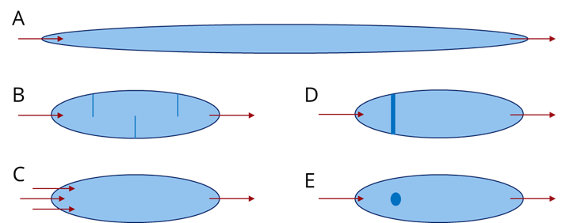
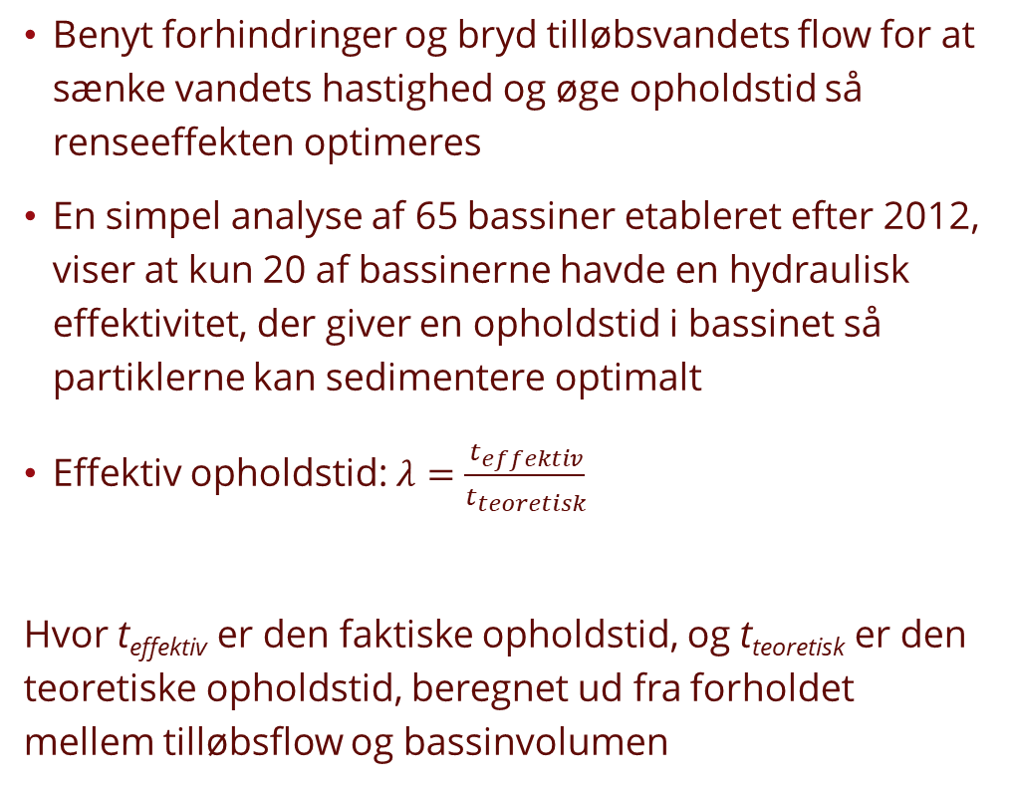
Optimer den effektive opholdstid
Benyt forhindringer og bryd tilløbsvandets flow for at sænke vandets hastighed og øge opholdstid så renseeffekten optimeres
En simpel analyse af 65 bassiner etableret efter 2012, viser at kun 20 af bassinerne havde en hydraulisk effektivitet, der giver en opholdstid i bassinet så partiklerne kan sedimentere optimalt
Effektiv opholdstid: $λ=\frac{t_{effektiv}}{t_{teoretisk}}$
Hvor t_{effektiv} er den faktiske opholdstid, og t_{teoretisk} er den teoretiske opholdstid, beregnet ud fra forholdet mellem tilløbsflow og bassinvolumen
Bassiner med mest effektiv opholdstid

Slide 10
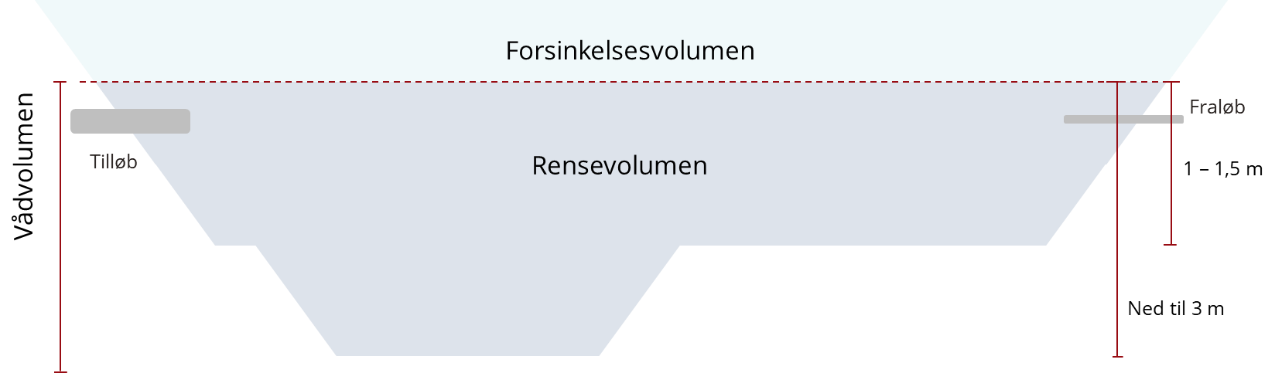
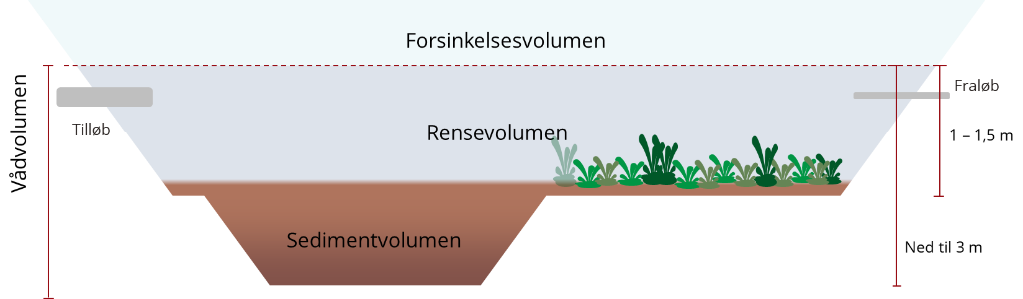
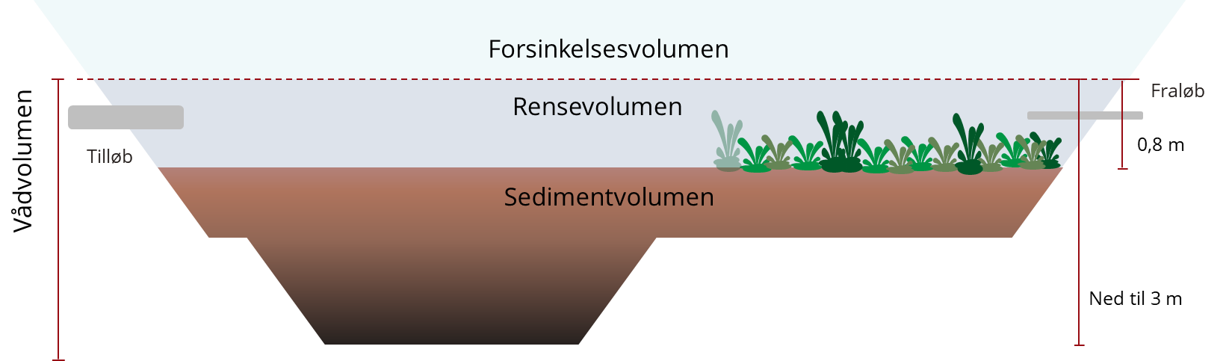
Dybere bassiner kan etableres
Bassiner med varierende dybde anbefales da disse giver, med dybde ned til 3 meter
  Et større volumen til ophobning af sediment
  Reducere risiko for at bassinet fyldes op med sediment, allerede i anlægs- og udviklingsfasen
  Den varierende dybde giver mulighed for øget biodiversitet, der bidrager til renseeffekten
  Den øgede sedimentophobning vil mindske frekvens for oprensning og derved minimere forstyrrelse i bassinet
Vådvolumen opdeles i
  Rensevolumen
  Sedimentvolumen

Slide 11
Fase 2 og 3
Videre arbejde
  De sidste rettelser og detaljer skal på plads
  Fremsendes til godkendes ved Spildevandskomiteens plenarforsamling
  Udgivelse af Ekspertrapport og opsamlingen
Workshop med driftsfolk, for at samle erfaringer
Arbejdsgruppen opstarter udarbejdelse af vejledning
Midtvejsseminar, hvor eksperterne gav status
Udkast af vejledning sendes til Regnudvalget og udvalgte kommuner
Dialog med Regnudvalget, under Spildevandskomiteen
Eksperterne fremsender besvarelser
Eksperterne får feedback og indarbejder dette i besvarelser
Status til Regnudvalget
EVA - Temadag
Maj
2025
December
2025
Maj
2026
Eksperterne arbejder på deres besvarelser

